Slide 1

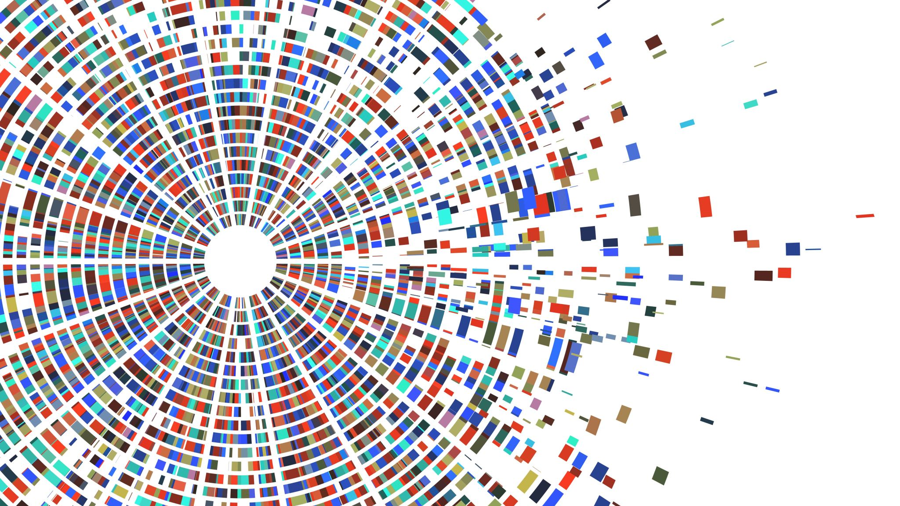
Online Shoppers Purchasing Intention
Curso: Bioinformática
UC: Aprendizagem Automática
Docente: António Gonçalves
Feito por:
David Cabrita 202100320
Rendrick Carreira 201901365

Slide 2
Conteudo

Slide 3
Online Shoppers Purchasing Intention
Curso: Bioinformática
UC: Aprendizagem Automática
Docente: António Gonçalves
Feito por:
David Cabrita 202100320
Rendrick Carreira 201901365

